Slide 1
소프트웨어 설계방법론
텀프로젝트 발표 5조
성현구 전상우 임동현
1

Slide 2
Index
Project Intro
Business Model
Functional Requirement
Nonfunctional Requirement
Class Diagram & Quality
Demonstration
Q n A
2

Slide 3
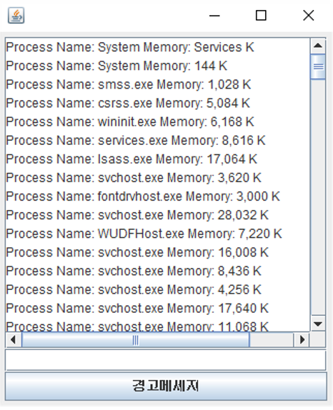
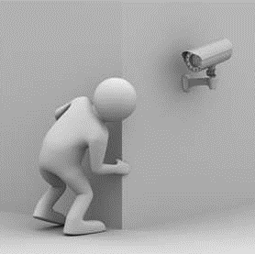
PROJECT INTRO
?
?
실시간 감시 시스템
3

Slide 4
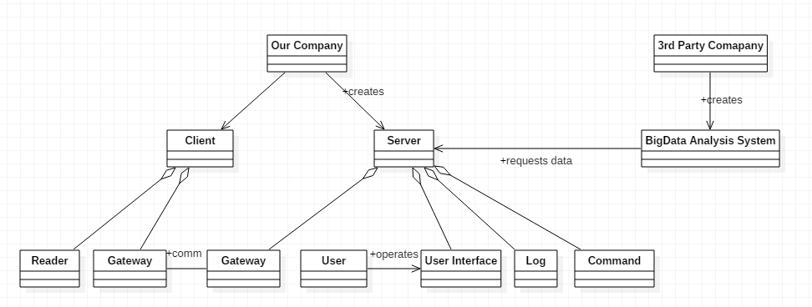
BUSINESS MODEL
Observation System
3

Slide 5

FUNCTIONAL REQUIREMENT
USECASE DIAGRAM
Server System
Client System
handleRequest
readProcessList
External
user
receiveProcessList
include
include
sendProcessList
user
handleProcessList
client
sendCommand
handleCommand
3

Slide 6
FUNCTIONAL REQUIREMENT
PRIMARY FUNCTION
Server System
Client System
handleRequest
PF1 Receive ProcessList
readProcessList
External
user
receiveProcessList
PF2 Send Command
include
include
sendProcessList
user
PF3 Handle Command
handleProcessList
client
PF4 Handle Request
sendCommand
handleCommand
3

Slide 7
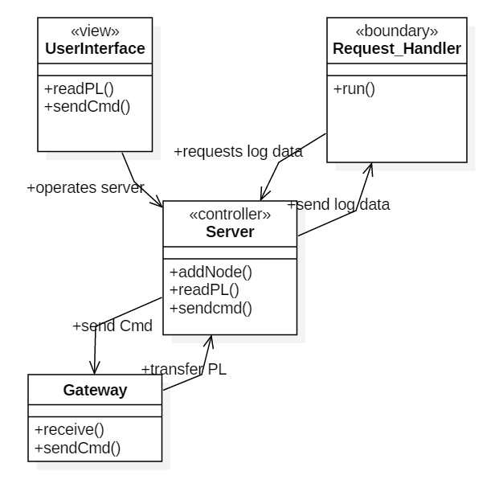
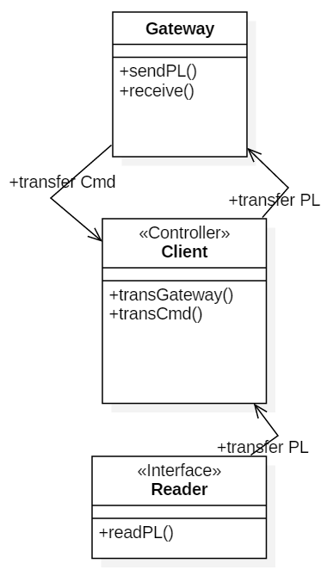
FUNCTIONAL REQUIREMENT
CONCEPTUAL MODEL
Server
Client
3

Slide 8
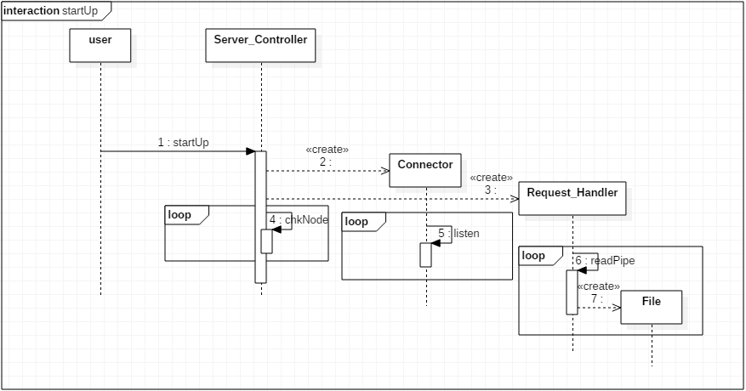
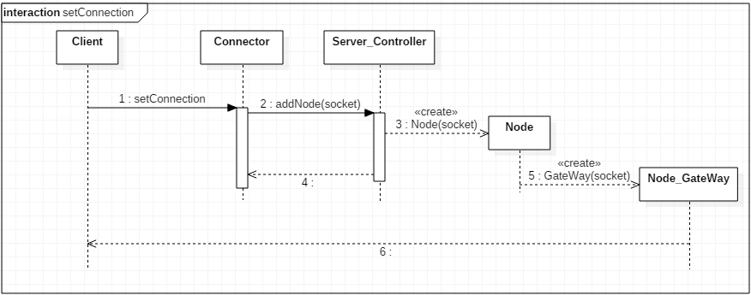
FUNCTIONAL REQUIREMENT
SEQUENCE DIAGRAM
Server
Initialization & handle request
3

Slide 9
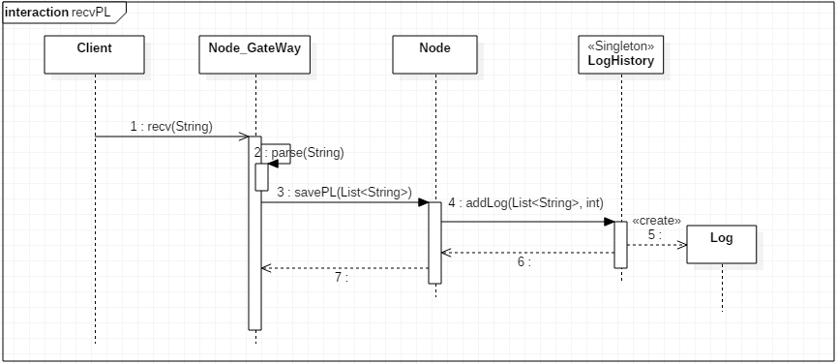
FUNCTIONAL REQUIREMENT
SEQUENCE DIAGRAM
Server
receive processList
3

Slide 10
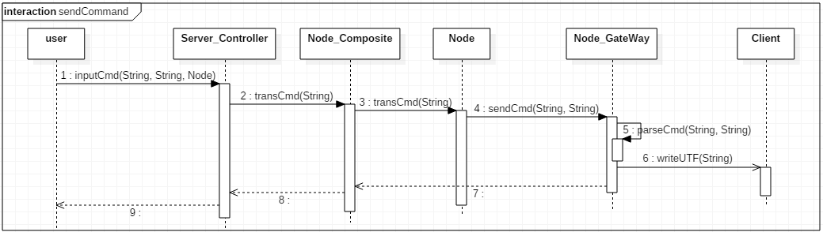
FUNCTIONAL REQUIREMENT
SEQUENCE DIAGRAM
Server
send command
3

Slide 11
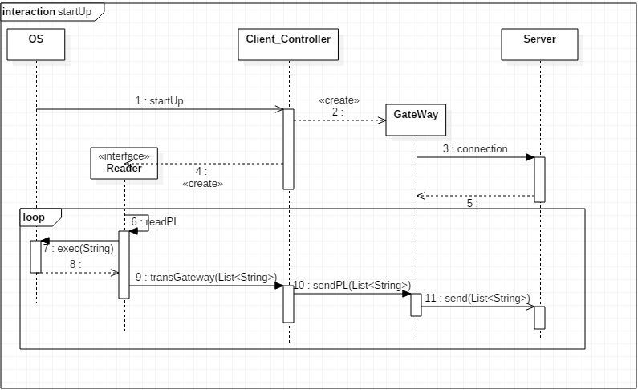
FUNCTIONAL REQUIREMENT
SEQUENCE DIAGRAM
initialization
Client
3

Slide 12
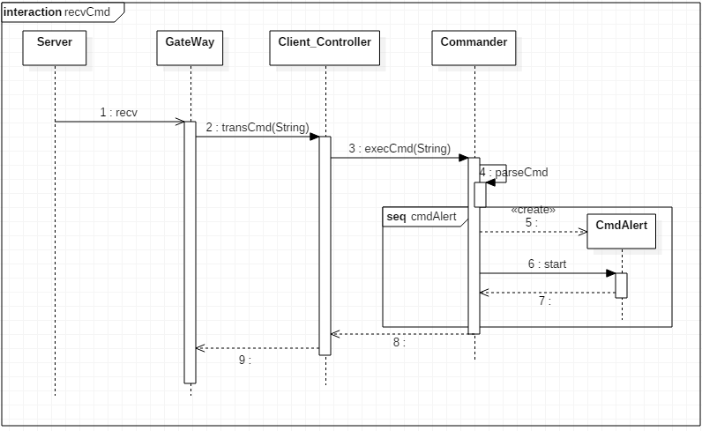
FUNCTIONAL REQUIREMENT
SEQUENCE DIAGRAM
Client
handle Command
3

Slide 13



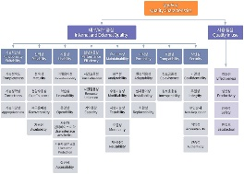
NONFUNCTIONAL REQUIREMENT
QR1 클라이언트의 기능 모듈을 재사용 가능하도록 설계.
Resuability
Reusability(내부/외부품질: 재사용성)
QR2 감시중인 모든 PC에 일괄적으로 경고 메시지를 전송할 수 있도록 설계.
effectiveness
Effectiveness(사용품질: 효율성)
QR3 로그를 기록하여 이용할 수 있도록 설계.
productivity
Productivity(사용품질: 생산성)
3
Notes:
ReusabComposite 패턴의 경우는 클래스의 구조화에 초점이 맞추어진 것으로서
어떻게 하면 관련된 객체들을 하나의 인터페이스로 다룰 수 있도록 일관성을
부여할 것인가가 중요한 관건이다. 즉 여러 객체들을 하나의 객체로 통일시키고 싶은 것이다ility

Slide 14
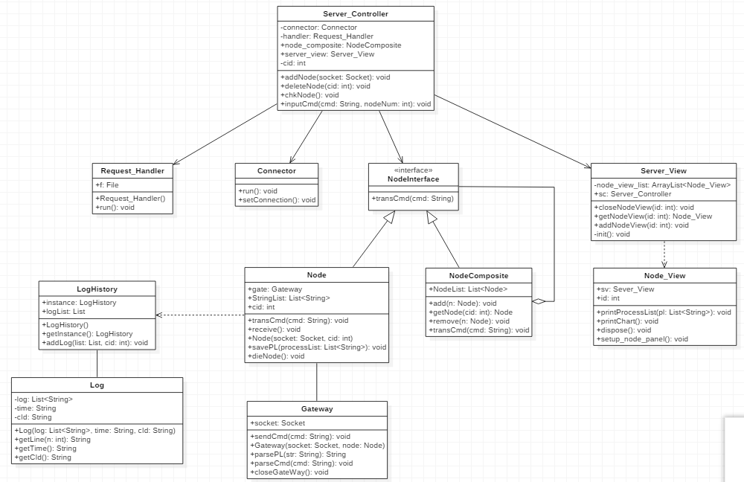
CLASS DIAGRAM & QUALITY
Server
effectiveness
productivity
8

Slide 15
CLASS DIAGRAM & QUALITY
Singleton Pattern
서버 가동시 최초 한 번만 생성되어 종료될 때까지 동작하도록 구현.
자원 낭비를 줄이고, 로그가 덮어쓰여지는 일을 방지.
private LogHistory() {
logList = new ArrayList<>();
}
public static LogHistory getInstance() {
if (INSTANCE == null) {
synchronized (LogHistory.class) {
if (INSTANCE == null) {
INSTANCE = new LogHistory();
}
}
}
return INSTANCE;
}
productivity
8

Slide 16
CLASS DIAGRAM & QUALITY
Composite Pattern
단일 객체든 객체들의 집합이든 같은 방법으로 취급
개별 객체와 집합 간의 처리 방식의 차이가 없음
Server_Controller.class
effectiveness
public void inputCmd(String type, String cmd, int nodeNum) {
if (nodeNum == MAX) {
//전체 메시지
node_composite.transCmd(type, cmd);
} else {
//nodenum으로 날린다
if(node_composite.getNode(nodeNum) != null){
node_composite.getNode(nodeNum).transCmd(type, cmd);
}
else{
server_view.textArea.append("전송할 수 없습니다.");
}
}
}
Node.class
@Override
public void transCmd(String type, String cmd) {
gate.sendCmd(type, cmd);
}
NodeComposite.class
@Override
public void transCmd(String type, String cmd) {
for(Node n : NodeList){
n.transCmd(type, cmd);
}
}
8

Slide 17
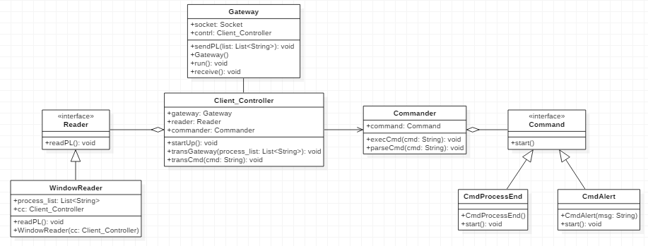
CLASS DIAGRAM & QUALITY
Client
Resuability
Resuability
8

Slide 18
CLASS DIAGRAM & QUALITY
Strategy Pattern
알고리즘이 변경되어도 큰 틀을 바꾸지 않고 유연하게 대처할 수 있다
WindowReader.class
@Override
public void readPL() {
try {
String s;
Process oProcess = new ProcessBuilder("cmd", "/c", "tasklist").start();
// 외부 프로그램 출력 읽기
……
// "표준 출력"과 "표준 에러 출력"을 출력
while ((s = stdOut.readLine()) != null) {
process_list.add(s);
}
while ((s = stdError.readLine()) != null)
System.err.println(s);
cc.transGateway(process_list);
} catch (Exception e) {
System.out.println(e);
}
}
Resuability
Client_Controller.class
public void startUp() {
commander = new Commander();
gateway = new Gateway(this);
gateway.start();
String os =System.getProperty("os.name");
if(os.contains("Windows")){
reader = new WindowReader(this);
}
else if(os.contains("Linux")){
//reader = new LinuxReader(this);
}
}
8

Slide 19
CLASS DIAGRAM & QUALITY
Commander.class
CmdProcessEnd.class
public class CmdProcessEnd implements Command {
@Override
public void start() {
System.exit(0);
}
}
public void execCmd(String cmd_type, String cmd_msg) {
switch (cmd_type) {
case "ALERT":
command = new CmdAlert(cmd_msg);
command.start();
break;
case "PROCESS_END":
command = new CmdProcessEnd();
command.start();
break;
case "SHUT_DOWN":
command = new CmdShutDown();
command.start();
break;
}
}
CmdAlert.class
Resuability
public class CmdAlert implements Command {
String alert_msg;
public CmdAlert(String msg) {
this.alert_msg = msg;
}
@Override
public void start() {
System.out.println(alert_msg);
JOptionPane.showMessageDialog(null, alert_msg, "경고", JOptionPane.ERROR_MESSAGE);
}
}
8

Slide 20
DEMONSTRATION
24

Slide 21
Q n A
25

